Slide 1
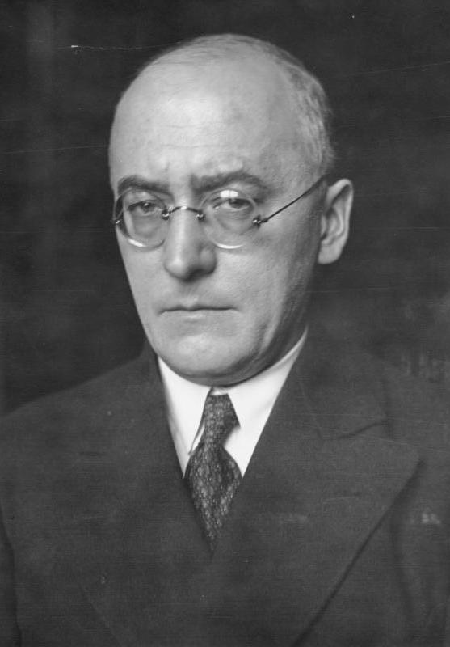
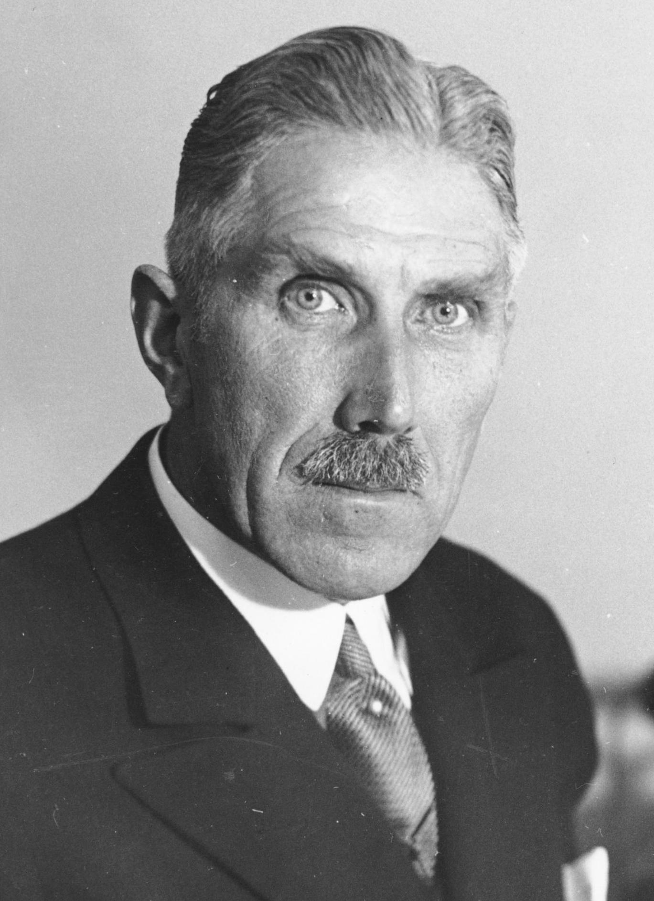
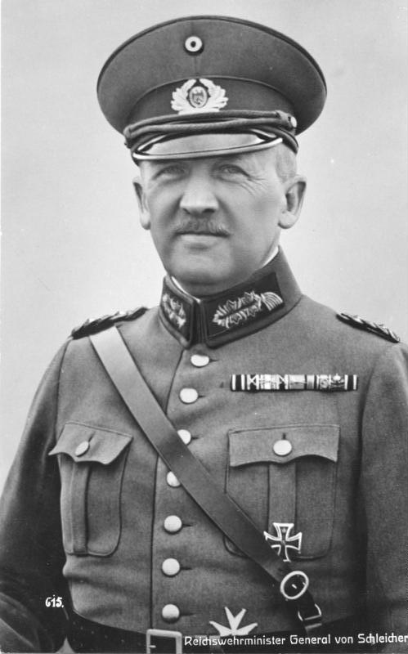
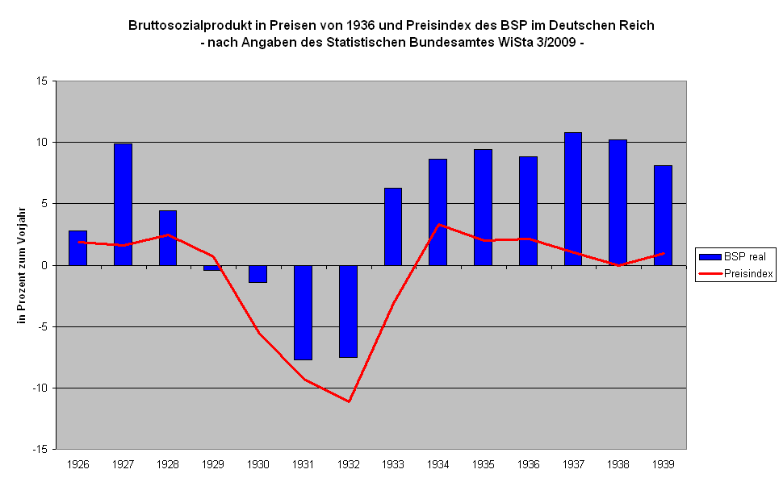
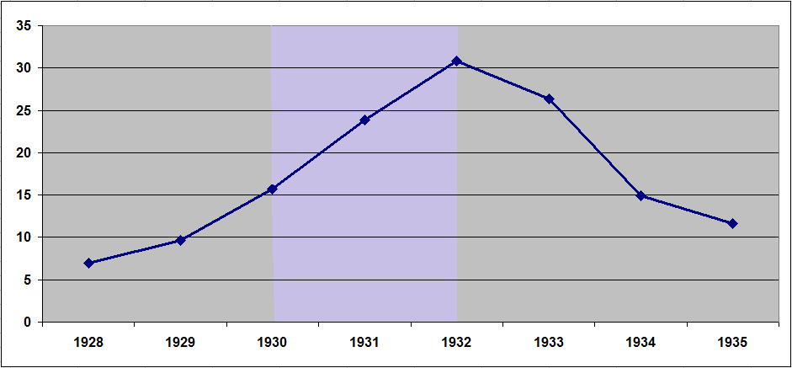
Datum: _________ Nr.: _____
Der Zentrumspolitiker Heinrich Brüning übernahm im März 1930 nach dem Sturz der Regierung unter Leitung des Sozialdemokraten Herrmann Müller das Amt des Reichskanzlers. Brünings Ziel war es, den Staatshaushalt schnell zu sanieren. Dies wollte er durch Deflation und staatlich verordnete Preis- und Lohnsenkungen erreichen. Auch Sozialleistungen wurden gekürzt. Grundlage seiner Politik war Artikel 48 der Weimarer Verfassung. Ohne Unterstützung des Reichstages setzte er – wie alle ihm folgenden Reichskanzler – seine Politik mit Hilfe von Notverordnungen des Reichspräsidenten um.
Die Wahlen für das Amt des Reichspräsidenten im Jahr 1932 bestätigten Hindenburg mit Unterstützung der demokratischen Parteien. Durch seine Wiederwahl wollten die VertreterInnen der Republik größeren Schaden verhindern: Adolf Hitler war nämlich ebenfalls als Kandidat angetreten. Durch das Engagement der demokratischen Parteien für den amtierenden Präsidenten unterlag er aber. Hindenburg fühlte sich in der seiner Ehre verletzt. Er machte Brüning für den Verlauf der Wahlen und die Abkehr der Nationalkonservativen vom „Helden von Tannenberg“ verantwortlich. Hindenburg entzog Brüning sein Vertrauen. Der Zentrumspolitiker trat im Mai 1932 zurück.
Ihm folgte im Juni Franz von Papen. Er hatte gute Kontakte zum Großgrundbesitz, zur Industrie und zum Militär. Papen war 1932 parteilos, tendierte aber stark zum rechten politischen Spektrum. Er ließ die unter seinem Vorgänger verbotene NS-Kampforganisation SA (Sturmabteilung) wieder zu. So hoffte er, die Unterstützung der extremen Rechten zu gewinnen. Im Juli 1932 setzte Hindenburg die sozialdemokratisch geführte Regierung in Preußen ab („Preußenschlag“). Papen wurde vom Reichspräsidenten selbst zum preußischen Reichs­kommissar ernannt. Bei den Reichstagswahlen im Juli 1932 erreichte die NSDAP 37,3 % der Sitze im Reichstag. Sie war nun mit Abstand die stärkste Kraft. Zum Vergleich: Die SPD erreichte lediglich 21,6% der Stimmen.
Hitler trat nun noch aggressiver in der Öffentlichkeit auf und forderte das Amt des Reichskanzlers. Für November 1932 wurden erneut Wahlen angesetzt. Die NSDAP verlor zwar an Stimmen, die politischen Parteien der extremen Linken und Rechten erhielten trotzdem eine Mehrheit im Reichstag (sog. „Sperrmajorität“, „negative Mehrheit“). Im Dezember 1932 legte Papen sein Amt nieder. Die Reichswehr hatte seine Pläne für das Verbot der Parteien und Gewerkschaften nicht unterstützt.
Der nächste von Hindenburg ernannte Reichskanzler war General Kurt von Schleicher. Erfolglos versuchte er, die NSDAP zu spalten. Ihr linker Flügel sollte eine „Querfront“ mit den Gewerkschaften eingehen. Durch Arbeitsbeschaffungsmaßnahmen wollte von Schleicher die Arbeitslosigkeit senken. Hier fand er allerdings keine Unterstützung bei Industrie und Großgrundbesitz. Seine Pläne für einen Staatsstreich, lehnte Hindenburg ab. Schleicher trat am 28. Januar 1933 zurück. Hindenburg ernannte daraufhin am 30. Januar 1933 in einem „Kabinett der nationalen Konzentration“ Adolf Hitler.
Entwicklung der Arbeitslosenquote von 1928 bis 1935
Alex1011, 2009, File:BSPDRWeltkrise.PNG, CC BY SA 3.0 Unported, http://kurzelinks.de/CC-BY-SA-30-Unported, https://commons.wikimedia.org/wiki/File:BSPDRWeltkrise.PNG
Pass3456, 2013, File:Arbeitslosenquote 1928 bis 1935.png, CC BY 1.0 Generic, https://kurzelinks.de/CC-BY-10-Generic, https://commons.wikimedia.org/wiki/File:Arbeitslosenquote_1928_bis_1935.png
Arbeitsaufträge:
Lies die Darstellung und bearbeite sie nach dem dir bekannten Verfahren! Kläre zusätzlich, z. B. mit einer Internetrecherche, unbekannte Fachbegriffe und unbekanntes Vokabular!
Übertrage wichtige Informationen in das zugehörige Arbeitsblatt!
Beschreibe die wirtschaftliche, politische und soziale Entwicklung! Nutze hierzu sowohl den Text als auch die beiden Diagramme!
Abb.: Bundesarchiv Bild 183-1989-0630-504, File:Bundesarchiv Bild 183-1989-0630-504, Heinrich Brüning.jpg | Bundesarchiv, Bild 183-1988-0113-500, https://commons.wikimedia.org/wiki/File:Bundesarchiv_Bild_183-1988-0113-500,_Franz_v._Papen_(cropped).jpg | Bundesarchiv, Bild 183-1988-0113-500 Bundesarchiv, Bild 136-B0228, File:Bundesarchiv Bild 136-B0228, Kurt von Schleicher.jpg, alle Abbildungen CC BY-SA 3.0 DE,
http://kurzelinks.de/CC-BY-SA-30-DE

